Slide 1
Іван Карпенко-Карий "Сто тисяч"

Slide 2
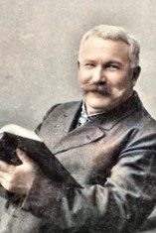
Іван Карпенко-Карий
Народився 17 вересня 1845 р. в родині зубожілого дрібного шляхтича, управителя поміщицького маєтку. Навчався в Бобринецькому повітовому училищі, з 1859 р. працював писарчуком станового пристава в містечку Мала Виска, пізніше — канцеляристом міської управи. У 1864 р. на службі в повітовому суді. У 1865 р. переїхав до Єлисаветграда, де працював столоначальником повітового поліцейського управління, брав участь у аматорських виставах О.Тарковського, став членом нелегального народовольського гуртка Опанаса Михалевича. У 1870 р. одружився з Надією Карлівною Тарковською. Мав 7 дітей. У 1881 р. втратив дружину Надію, наступного року померла дочка Галина.

Slide 3
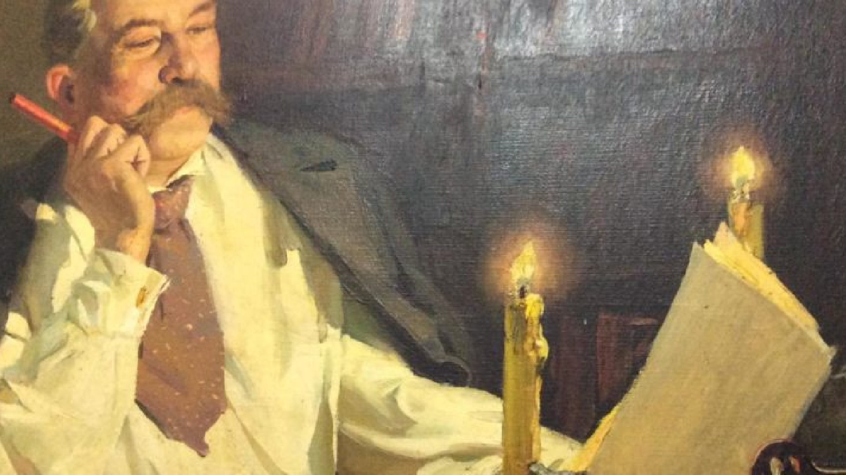
У 1883 р. в альманасі «Рада» надрукував оповідання
«Новобранець», підписане псевдонімом Гнат Карий. За неблагонадійність був звільнений із посади секретаря поліції. Вступив до театральної трупи М.Старицького.
У 1883 р. одружився з Софією Дітковською, хористкою трупи М.Старицького.
У 1884 р. заарештований і засланий до Новочеркаська.
У 1886 р. у Херсоні вийшов перший «Збірник драматичних творів» І.Карпенка-Карого.
У 1888 р. вступив до трупи свого брата Миколи Садовського, пізніше — до трупи іншого брата — Панаса Саксаганського.

Slide 4
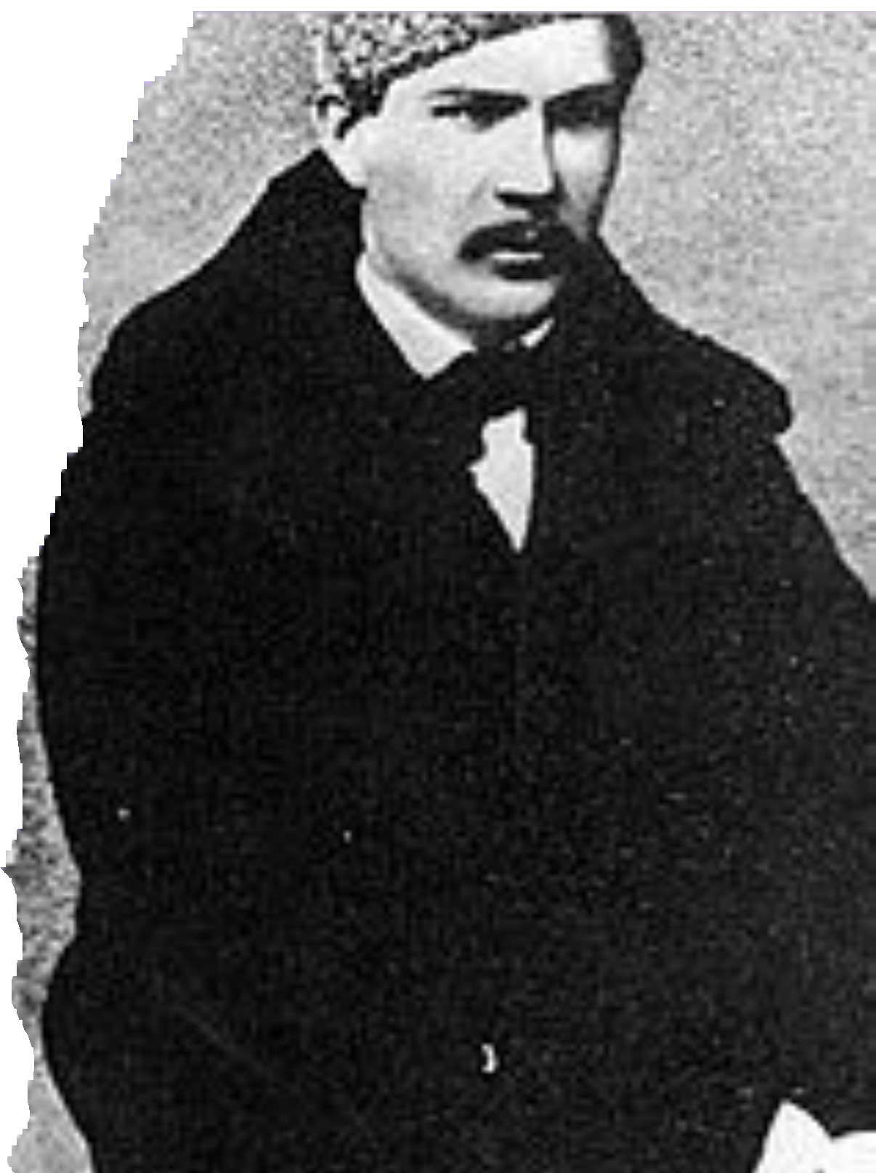

У 1890 р. вступив до товариства українських артистів, написав комедію «Сто тисяч».
1900–1904 — створив власну трупу.
15 вересня 1907 року Карпенко- Карий помер після тяжкої хвороби у Берліні, куди їздив на лікування.

Slide 5
Цікаві факти з життя автора
Справжнє прізвище Карпенка-Карого — Іван Карпович Тобілевич.
Мати Івана була кріпачкою-покоївкою у панів Золотницьких, аж поки її не покохав прикажчик Карпо Тобілевич і не викупив з кріпацтва. Її дітьми були, окрім Івана, Микола Садовський, Панас Саксаганський, Марія Садовська-Барілотті.
Карпенко-Карий був двічі одружений. Вперше одружився з Надією Тарковською, як посаг отримав родинний хутір Тарковських. Надія Карлівна народила йому 7 дітей. Через 2 роки після її смерті одружився з Софією Дітковською, хористкою трупи М.Старицького.
Карпенко-Карий сідав писати п’єсу, тільки повністю продумавши її. А коли писав, то не помічав нічого навколо.

Slide 6

"Сто тисяч"
У комедії “Сто тисяч” І. Карпенко-Карий висміює хазяїв, для яких багатство стало метою всього життя, а не засобом для існування. Такі люди ладні продати все на світі, навіть щастя власних дітей, аби тільки збільшувати маєтки.
Ганяючись за прибутками, Герасим Калитка стає жертвою шахраїв, що грають на його жадобі та отримують від цього великий визиск.

Slide 7

Рік написання – 1889
Літературний рід — драма. Жанр твору: комедія.
Тема “Сто тисяч”: зображення життя селянства в пореформені часи, суспільні явища, що мали місце в 80–90 роках XIX століття.
Ідея “Сто тисяч”: викриття й засудження в образі Герасима Калитки хижацтва, жорстокості, ненаситної жадоби до наживи, духовної обмеженості, а також згубного впливу грошей на вихідців із народу (Бонавентура, Савка).
Основна думка: автор бичує сатирою страшною всіх і сміхом крізь сльози сміється над пороками і змушує людей, мимо їх волі, соромитись своїх лихих учинків. «Буде здоров’я, будуть і гроші…»

Slide 8
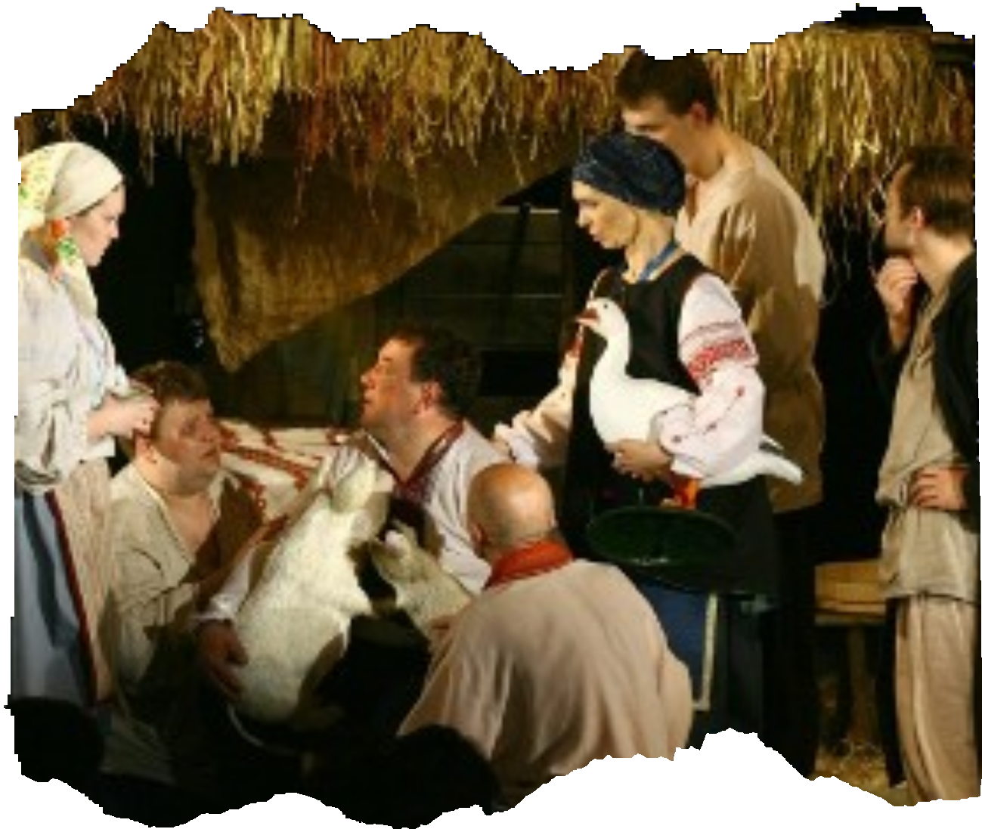
Головні герої “Сто Тисяч”
Герасим Никодимович Калитка — багатий селянин,
Параска — жінка його. Роман — син їх.
Савка — кум Герасима, селянин. Бонавентура — копач.
Невідомий — єврей. Гершко — фактор.
Мотря — наймичка. Клим — робітник.

Slide 9
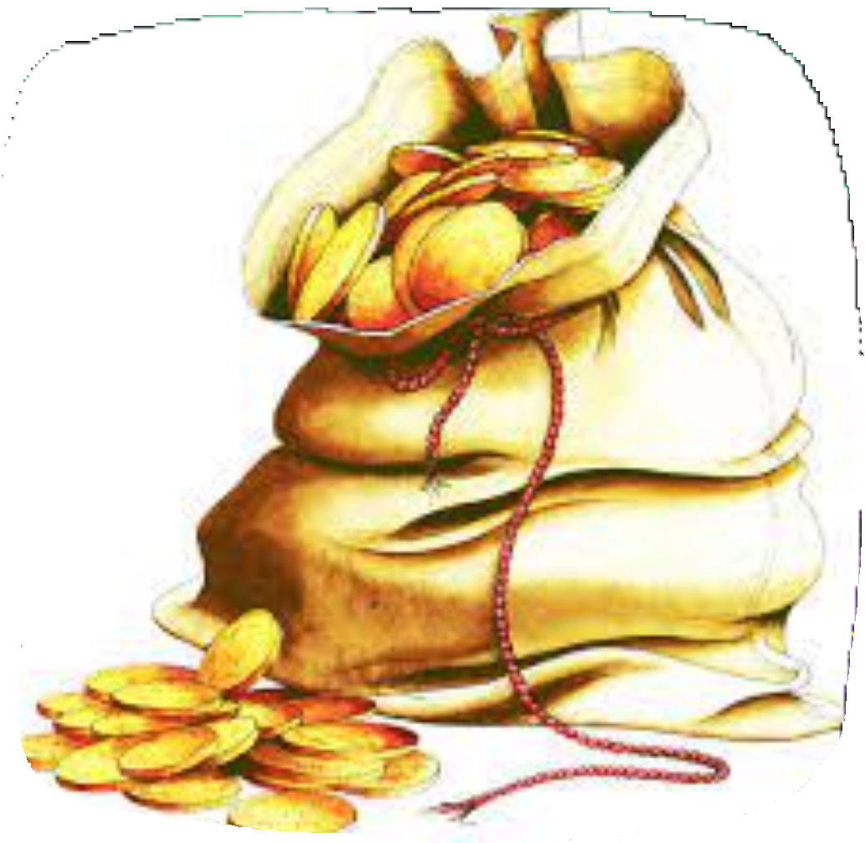


Проблематика
батьки і діти;
прагнення збагатитися заради задоволення власних потреб; бідність і багатство;
добро і зло;
моральність і аморальність.

Slide 10
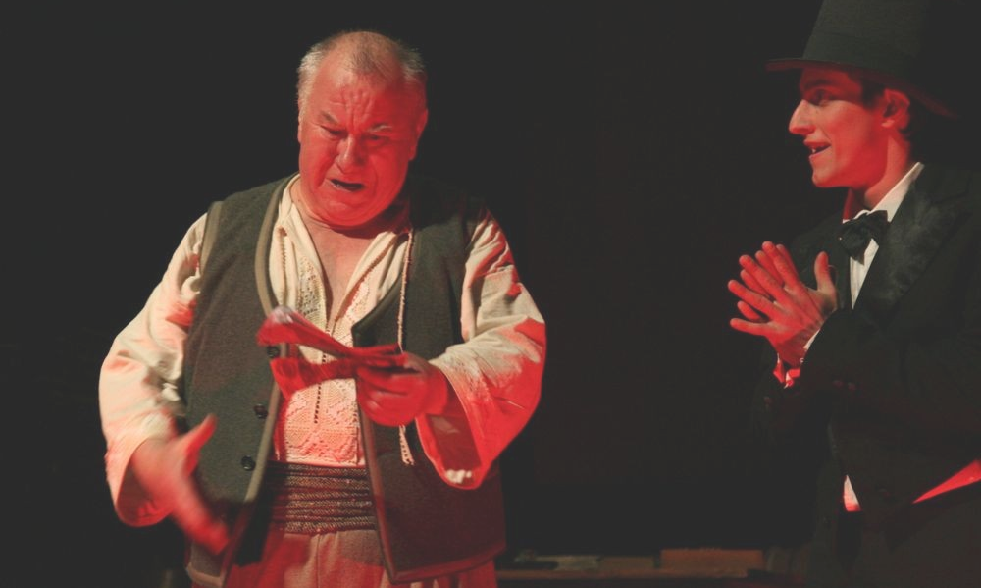
Композиція
Драматичний твір складається з 4 частин, кожна з яких поділена на яви.
Експозиція: знайомство автором читача (глядача) з місцем дії та дійовими особами — Герасимом Калиткою, Бонавентурою, Савкою, Невідомим, сином Герасима Романом і наймичкою Мотрею, показує обставини, в яких живуть дійові особи, їх стосунки і прагнення.
Зав’язка: восьма ява першої дії твору, коли Невідомий домовляється з Калиткою про те, що у визначений час він передасть йому на вокзалі за 5 тисяч справжніх грошей 100 тисяч фальшивих.

Slide 11
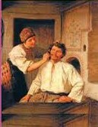
Розвиток дії: гонитва Калитки за наживою, за грошима. У другій та третій діях комедії показано, що кожний вчинок Калитки, кожна його думка підпорядковані безглуздій жадобі збагачення, накопичення грошей і землі. Він нещадно експлуатує наймитів, підганяє до роботи сина і дружину, в одруженні сина шукає засобів збагачення.

Slide 12
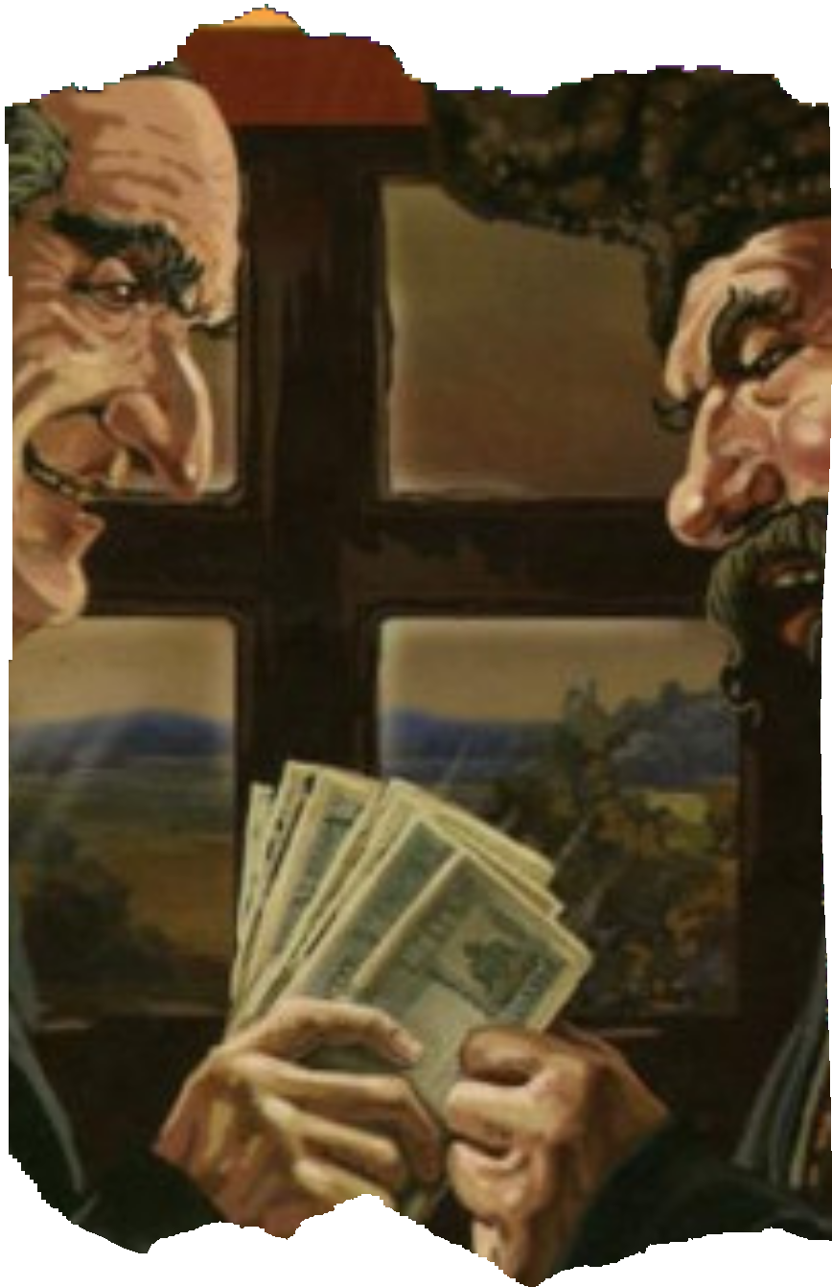
Кульмінація: четверта дія комедії, коли Малофес попереджає Калитку, щоб він не барився з купівлею землі у Смоквинова, бо її поспішає придбати Жолудь. Калитка з
Савкою їдуть на вокзал, привозять мішок «грошей» і починають ділитися. Настає найвищий момент напруження дії: в мішку замість фальшивих грошей були пакунки
чистого паперу. Невідомий виявився спритнішим шахраєм, ніж Калитка, і обдурив його, продавши за 5 тисяч
карбованців мішок чистого паперу.
Розв’язка: п’єса «Сто тисяч» закінчується тим, що
обдурений Герасим у розпачі вішається, його врятовує
Бонавентура. Драматург показав всю потворність моралі Калитки, висміяв його мрії, поведінку, дії.

Slide 13
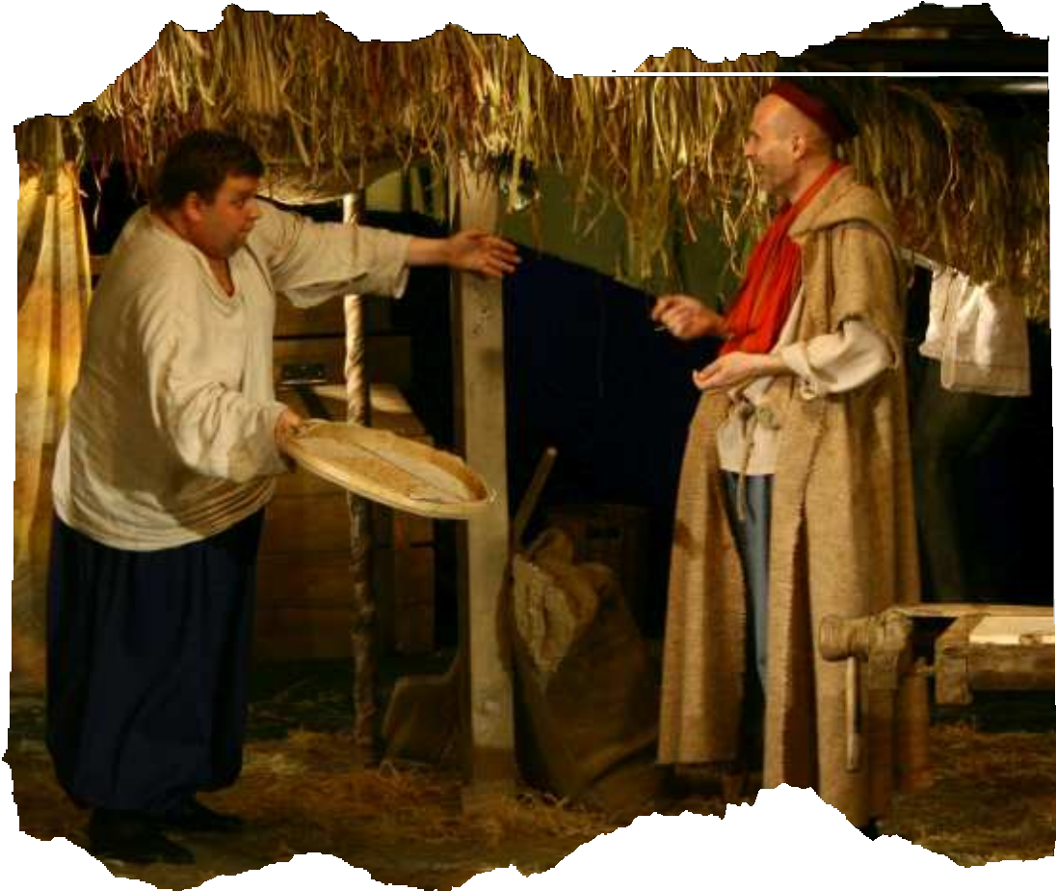
Особливості назви “Сто тисяч”
Першою п’єсою, що вийшла з-під пера драматурга після того, як він позбувся «гласного нагляду», була комедія «Гроші», написана в 1889 році. Того ж року автор надіслав її до цензури, але звідти вона повернулася з написом: «К представлению признано неудобным». Після переробки комедія була дозволена до постановки під зміненою назвою — «Сто тисяч». На думку самого автора, ця назва твору буде краще відповідати його сюжету. Адже ж справа йшла не взагалі про гроші та їхнє значення для селянина, а саме про суму в сто тисяч, яку наважився придбати Калитка на свої п’ять тисяч. У 1890 р. комедія була поставлена на сцені.

